Slide 1
点燃
品牌私域运营中心
认养一头牛云牧场游戏案例拆解
部门：供应链事业部
姓名：伍灿标
花名：星曜
最专业的品牌私域运营服务商
帮你管理最有价值的用户资产

Slide 2
目录
案例目标
案例关键词
案例中亮点及可复用的点
针对案例的延伸思考
案例中待优化点及改善方案
案例概述（或运作流程）

Slide 3
案例目标
拉新获客
传播推广
建立品牌心智
社群运营转化
A
B
C
D

Slide 4
案例概述
01
02
03
04
认养奶牛
奶牛产奶
收集牛奶
兑换奖品
用户可点击游戏中的产房 选择喜奶牛认养（认养的奶牛等级越高，产奶量越高）
奶牛经过食堂、浴室、牛舍可以培育出牛奶（建造值越高，产奶量越高）
点击挤奶大厅可获取牛奶数量（牛奶在挤奶大厅达到一定数量时，不会继续增加）
拥有足够的牛奶后可在礼品中心兑换礼品

Slide 5
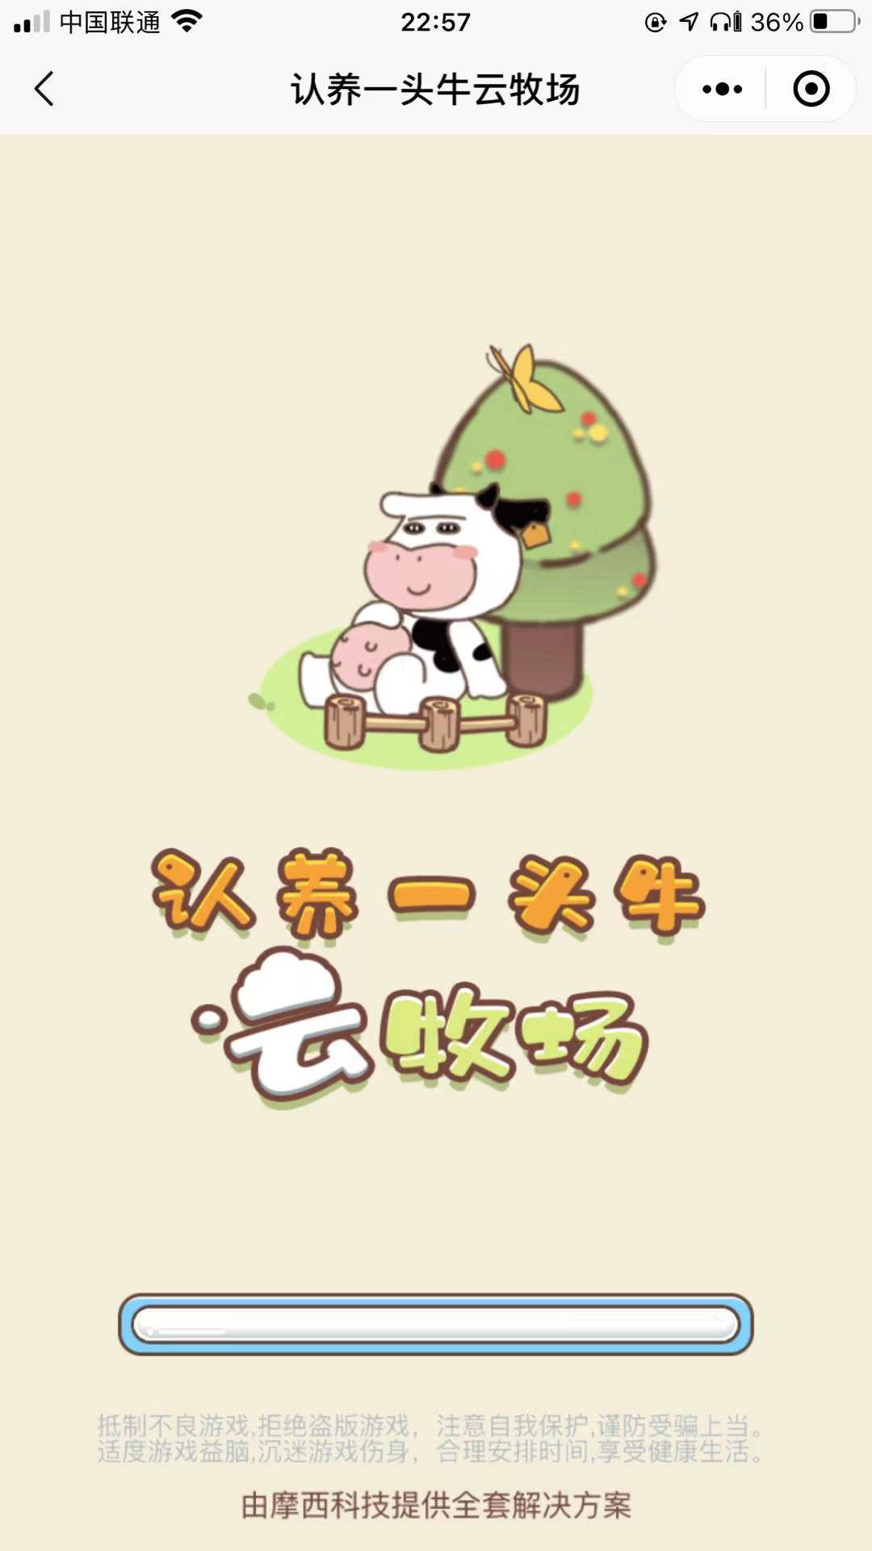
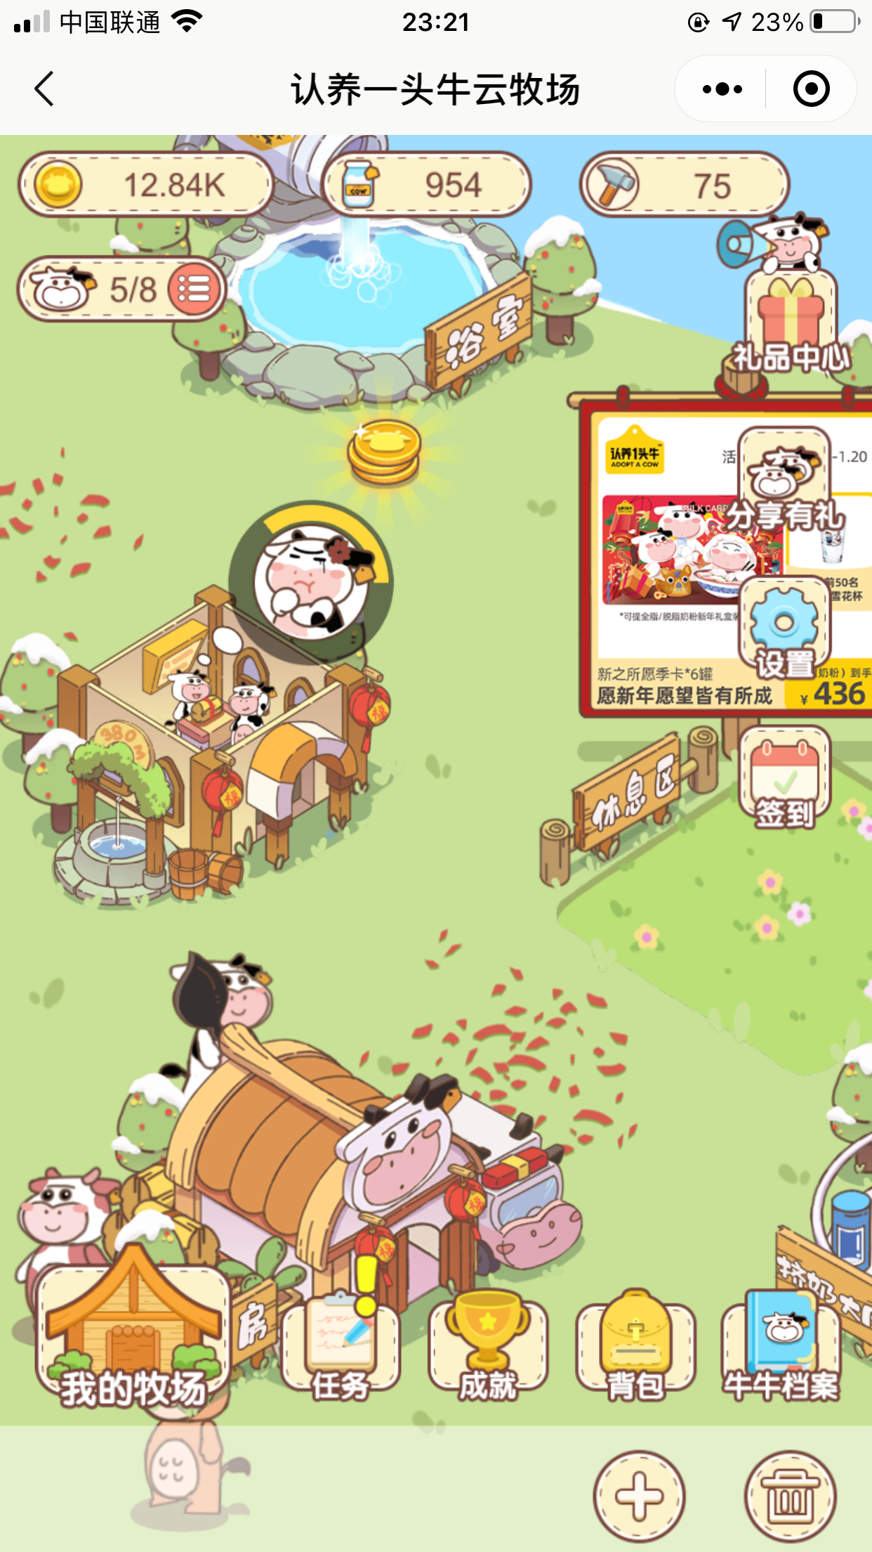
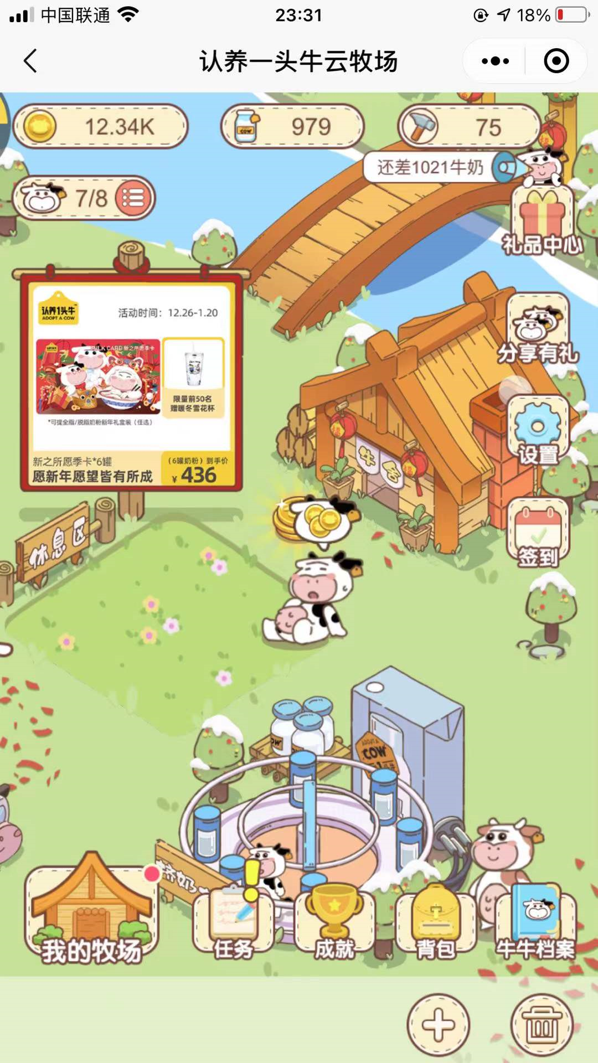
云牧场页面

Slide 6
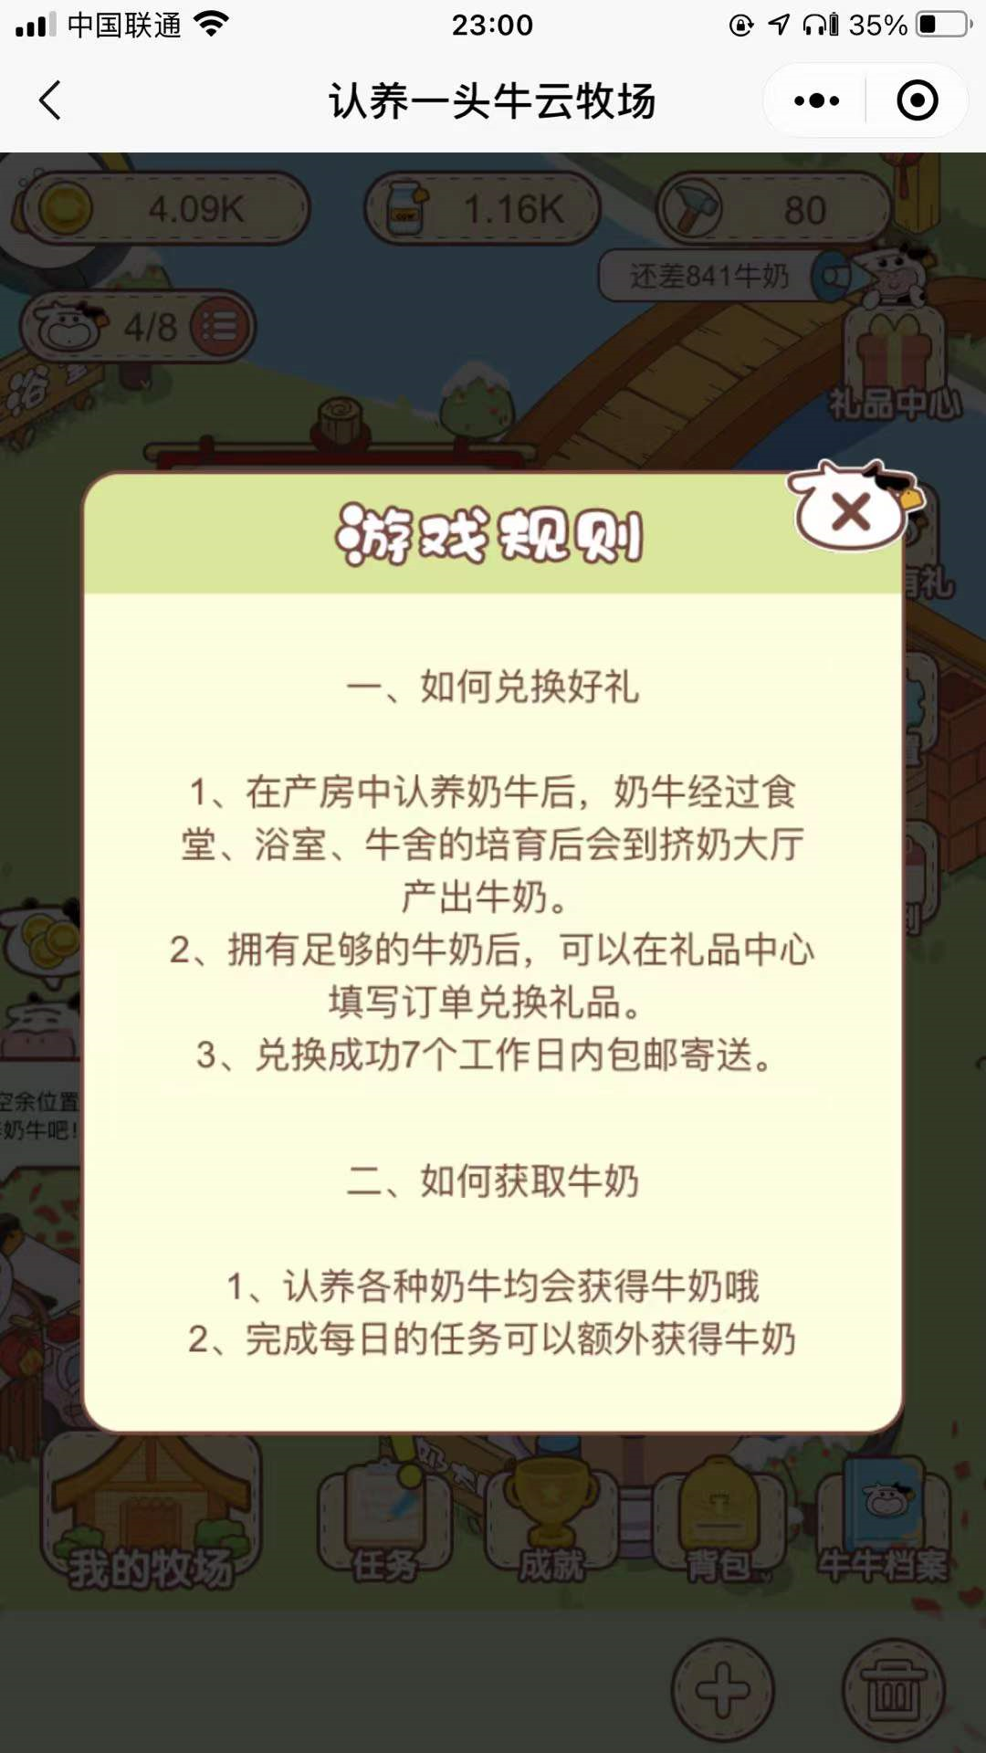
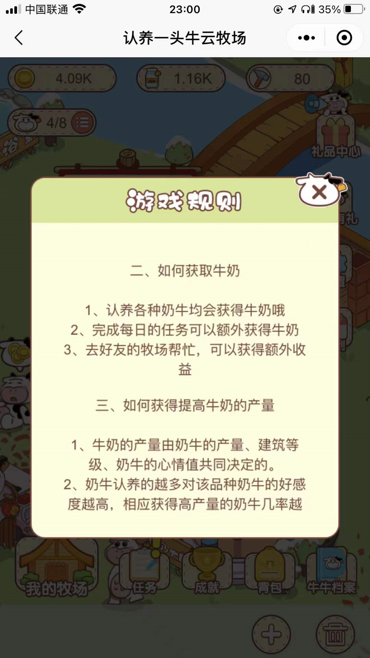
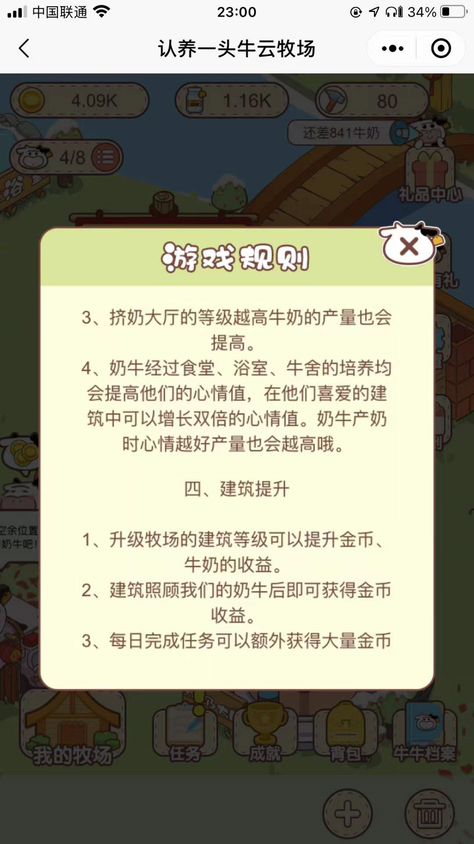
游戏规则

Slide 7
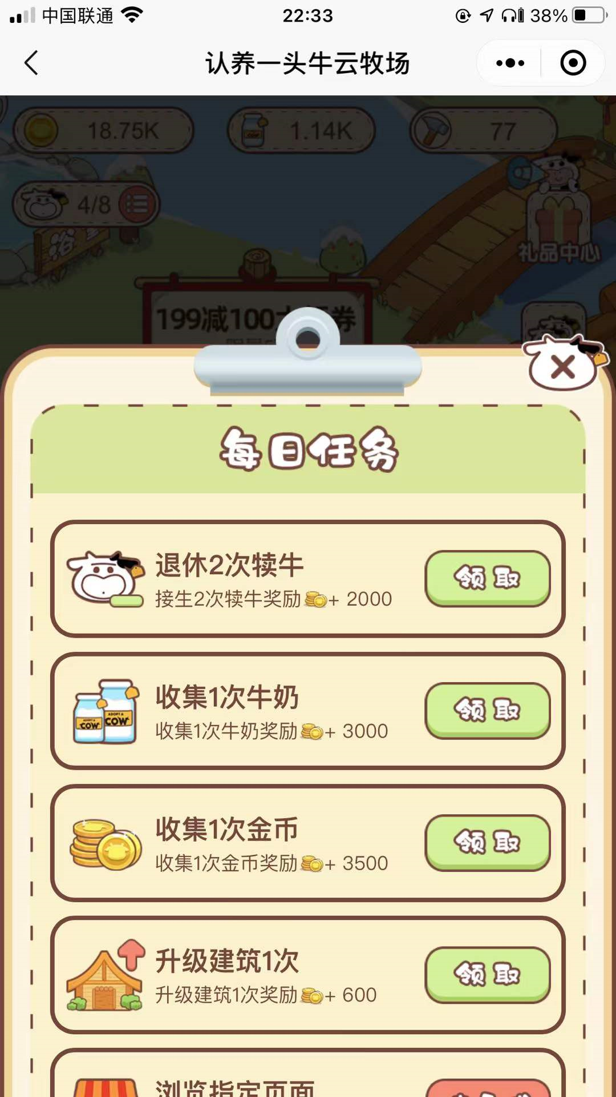
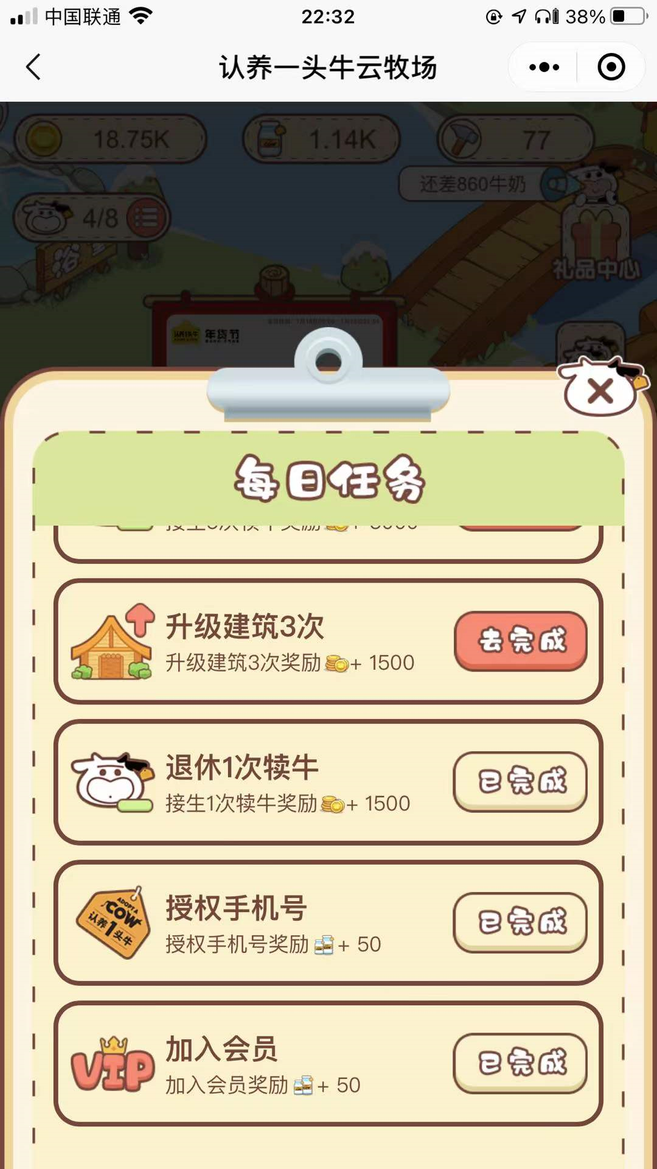
游戏任务

Slide 8
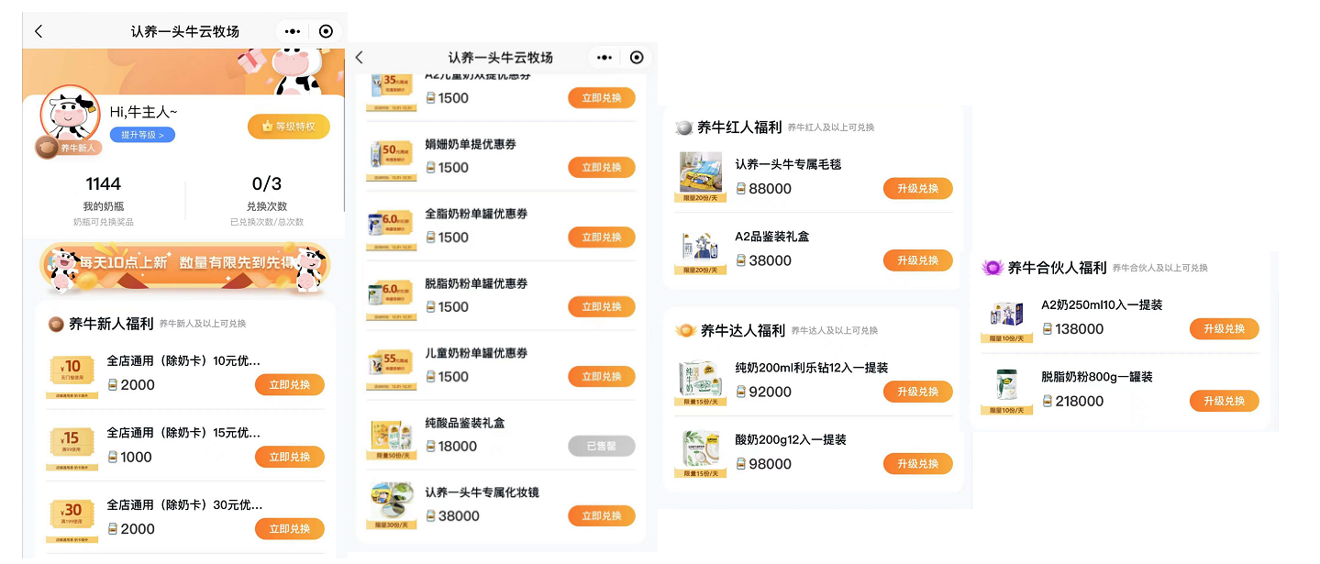
兑换中心

Slide 9
案例中的亮点
01
02
03
游戏与商城打通
会员差异化
游戏化的设置
亮点：云牧场和小程序是相互打通形成闭环，会员福利需要通过用户在云牧场里收集牛奶才能进行兑换，同时牧场界面可以跳转旗舰店界面。
可复用的点：有多个小程序的情况下相互打通等于是提高了用户的停留时间，增加了用户购买的可能性。
亮点：目前认养一头牛共有4个会员等级，按照用户在认养一头牛旗舰店上累计消费金额的总量进行升级，每层会员都会享受不同的权益和服务。
可复用的点：通过对不同等级的会员进行差异化运营，有利于提高客户忠诚度，增加客户购买的数量和金额。
亮点：游戏化的设置更容易让人上瘾，通过游戏去理解一个品牌比其他形式更直观的了解

Slide 10
案例中可优化的点
可增加好友排名，增加用户的社交关系。

Slide 11
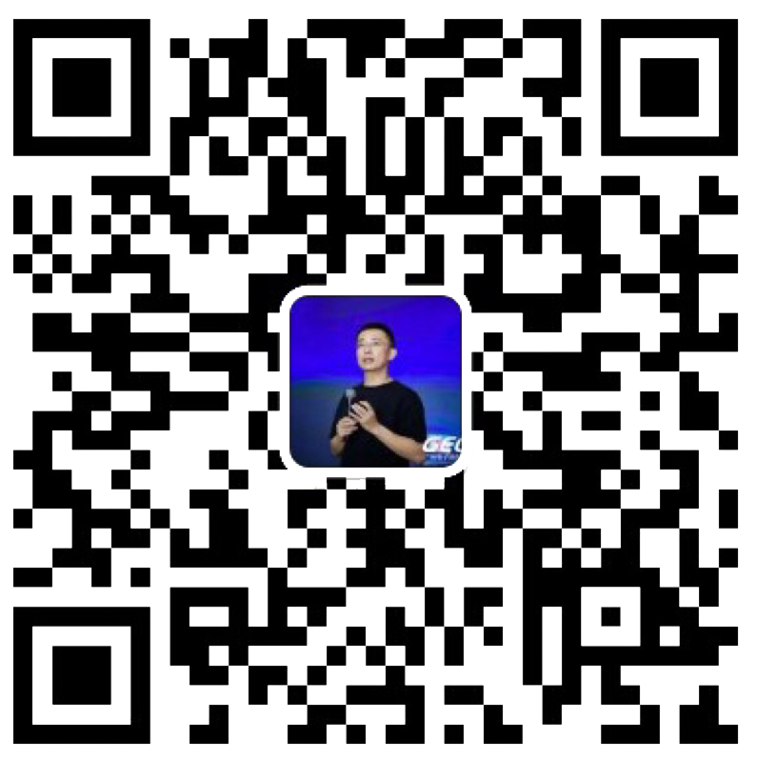
点燃
品牌私域运营中心
最专业的品牌私域运营服务商
帮你管理最有价值的用户资产
Wei Zi Jun
+86 139 0227 0098
WeChat
510970969@qq.com

